Slide 1
第二节 量子数与波函数
一 量子数n, l, m 的物理意义

Slide 3
二 波函数的物理意义
是 共同的本征函数

Slide 4
径向部分是实函数
角度部分有复函数和实函数两种
原子轨道: 描述原子中单电子运动的空间波函数

Slide 6
复函数的线性组合
实波函数

Slide 7
1 两种波函数的讨论
(1)复波函数和实波函数都是氢原子薛定谔方程的合理解，都描述氢原子的运动状态。
(2)复波函数和实波函数可通过线性组合相互变换。

Slide 8
实波函数是 ， 的本征函数，
而不是 的本征函数。

Slide 9
实波函数

Slide 10
（3）无论复波函数还是实波函数，都不是动能算符，势能算符和位置算符的本征函数。

Slide 11
因为角度部分已经归一化：

Slide 12
（4）复波函数和实波函数角度部分电子云图象不同
p_{x}，p_{y}和p_{±1}的电子云示意图

Slide 13
三 波函数和电子云的图形表示
图形表示包括径向和角度分布两个方面
1 径向分布图
径向分布图一般有三种形式

Slide 14
(1) 径向波函数 ~r图(图a)
(2) 径向密度函数 ~r图 (图b)
(3) 径向分布函数 ~r图 (图c)

Slide 15
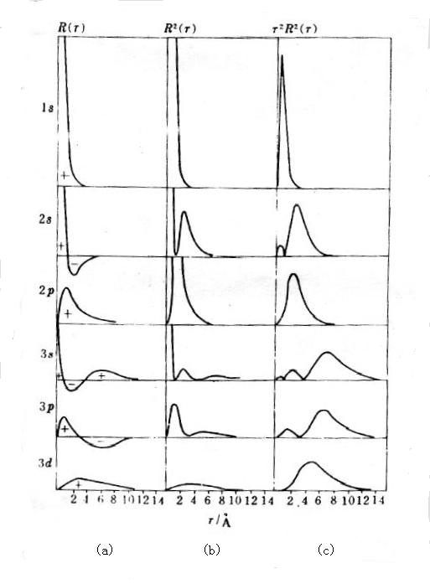
a图为径向波函数图
有正有负
有 个节面

Slide 16
b图为径向密度函数图
s电子在r=0处R²不为零，其余态的电子在r=0处R²都等于零。
说明s电子在原子核处有一定几率。

Slide 17
特点：
有 n- 个极大峰
最大的峰离核较远。
有 个界面。
对1s，在r=a₀=52.9pm时，
D(r)有极大值。
c图为径向分布函数图

Slide 18
dr=1时,表示单位球壳中电子出现的几率，这就是径向分布函数的物理意义。

Slide 19
Bohr半径a₀的含义：
实际上是氢原子1s态径向分布极大值的位置。
即氢原子中的基态电子在离原子核a₀处单位球壳中出现的概率最大。

Slide 20
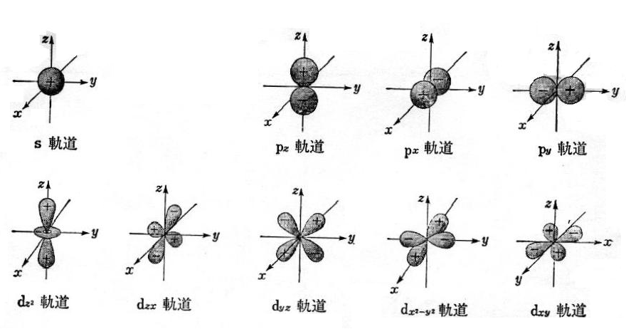
2 角度分布图形
(1) 波函数的角度分布图
随(θ,φ)变化的图形
氢原子波函数角度分布图(立体图)

Slide 21
氢原子波函数角度分布图(剖面图)

Slide 22
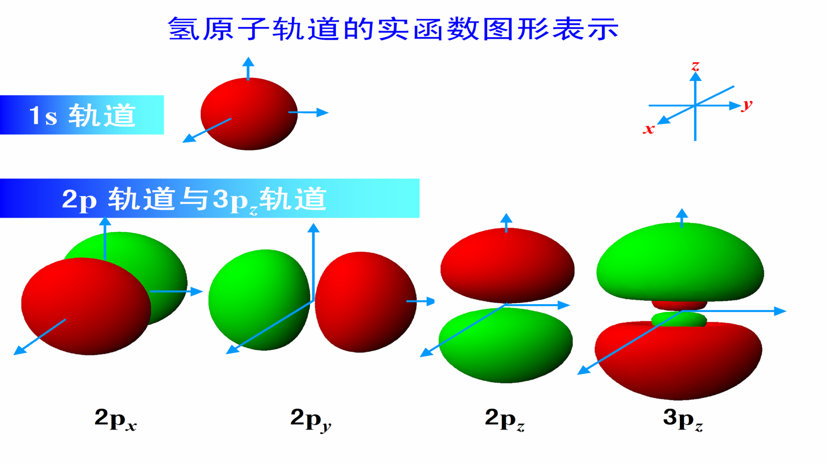

Slide 23
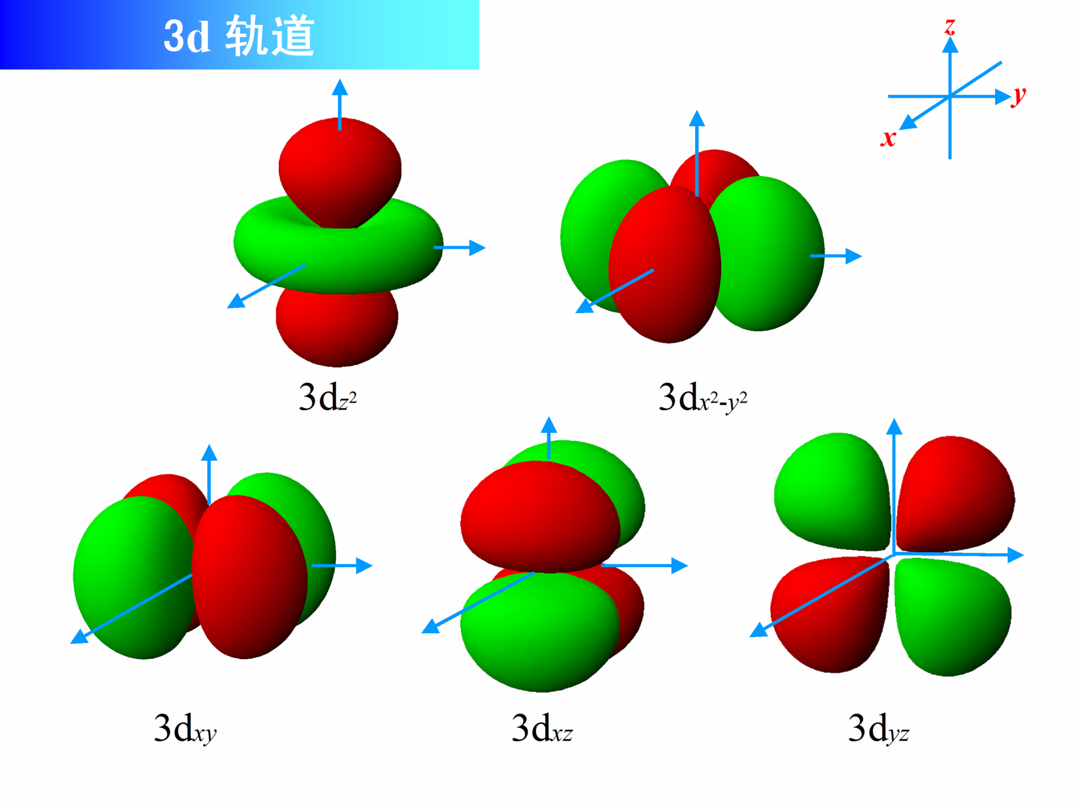

Slide 24
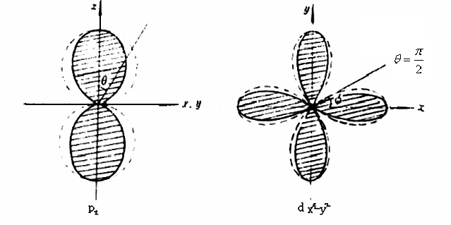
(2) 电子云的角度分布图
对 作的图形
表示同一球面上不同方向处几率密度的相对大小
Y²与Y的比较

Slide 25
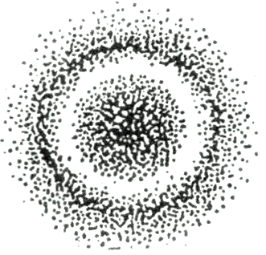
3 空间分布图
(1) 电子云图 将 的大小用小黑点在空间分布的疏密程度来表示的图形
1s
2s

Slide 26
(2) 等值面图
将 或 相等的各点连成一个曲面, 并标有波函数的值或几率密度的大小。

Slide 27
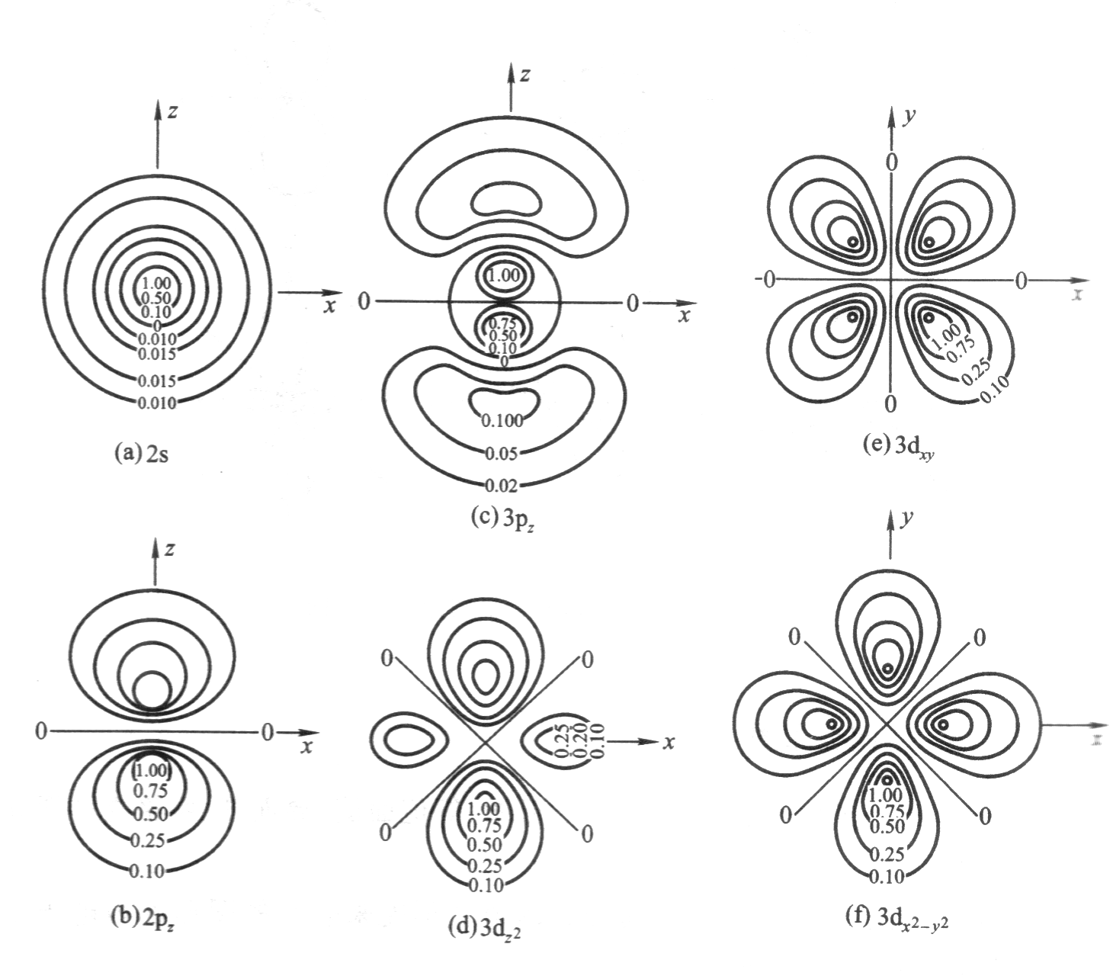
等值面图

Slide 28
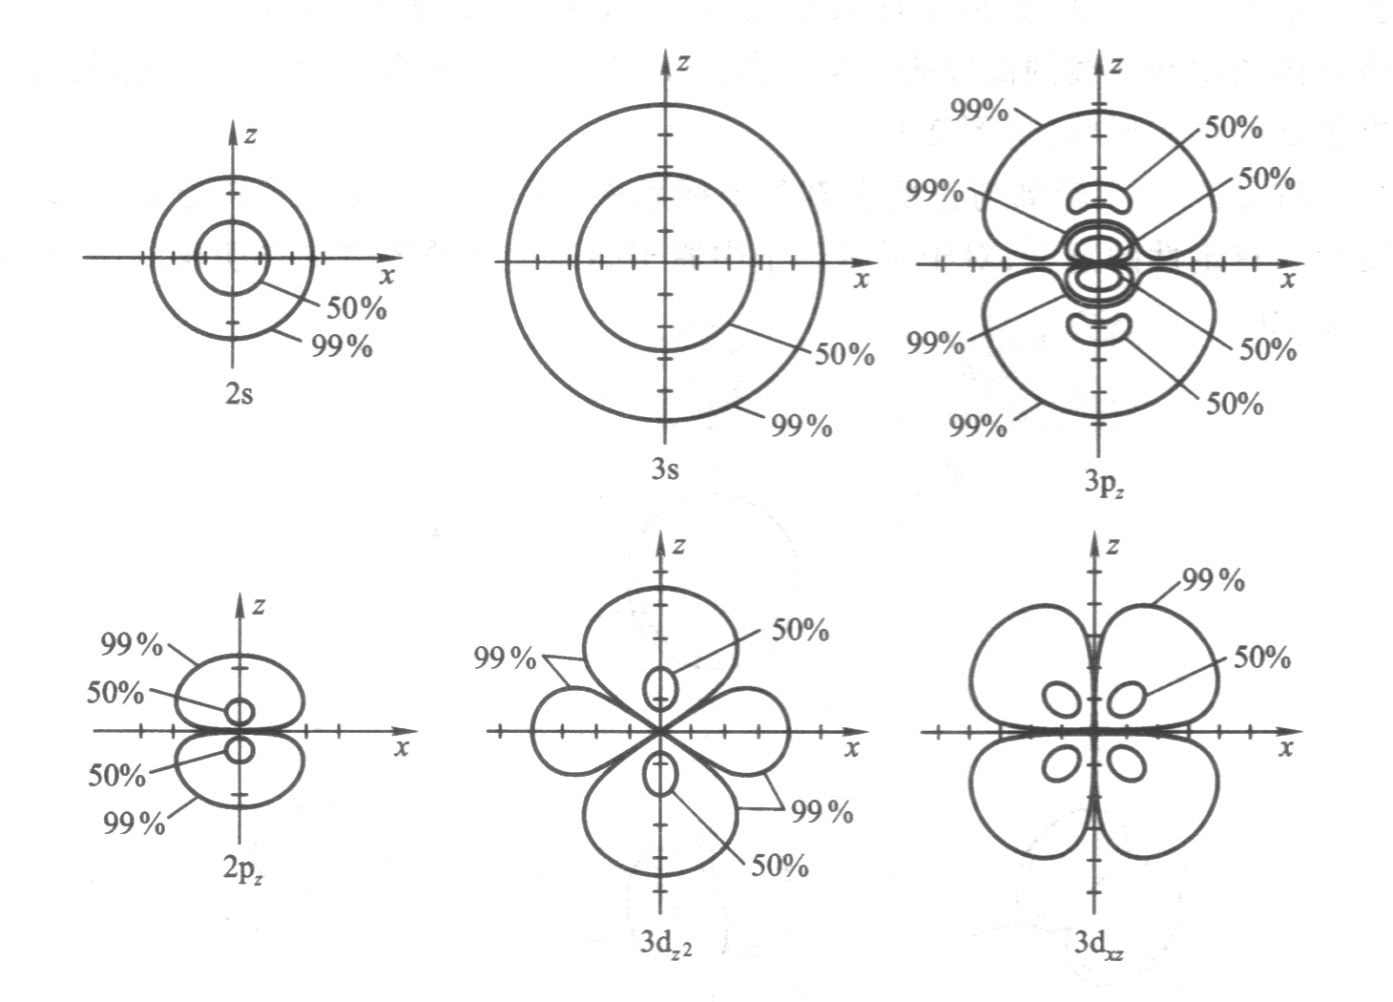
(3) 界面图 选择一个等密度面, 在此面内电子出现的概率为总概率的某个百分数,如99%, 90%或50%等

Slide 29
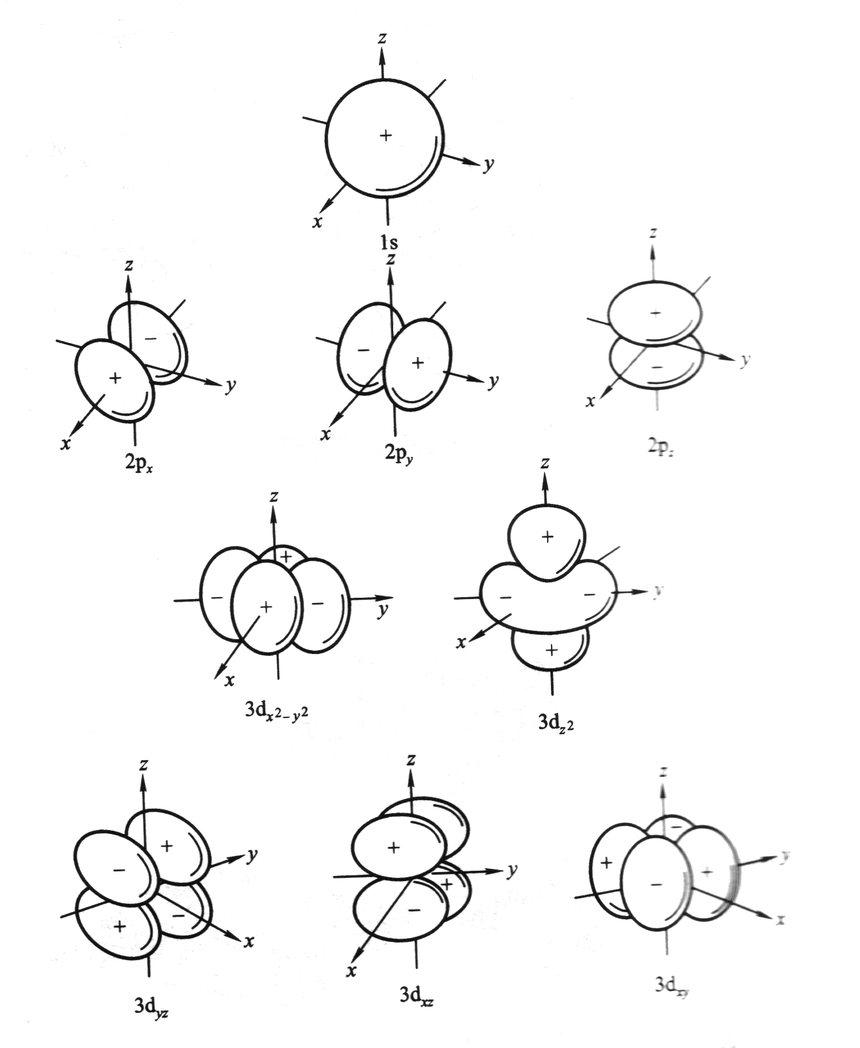
(4) 原子轨道轮廓图
将 的大小轮廓与正负在直角坐标系表达出来

Slide 30
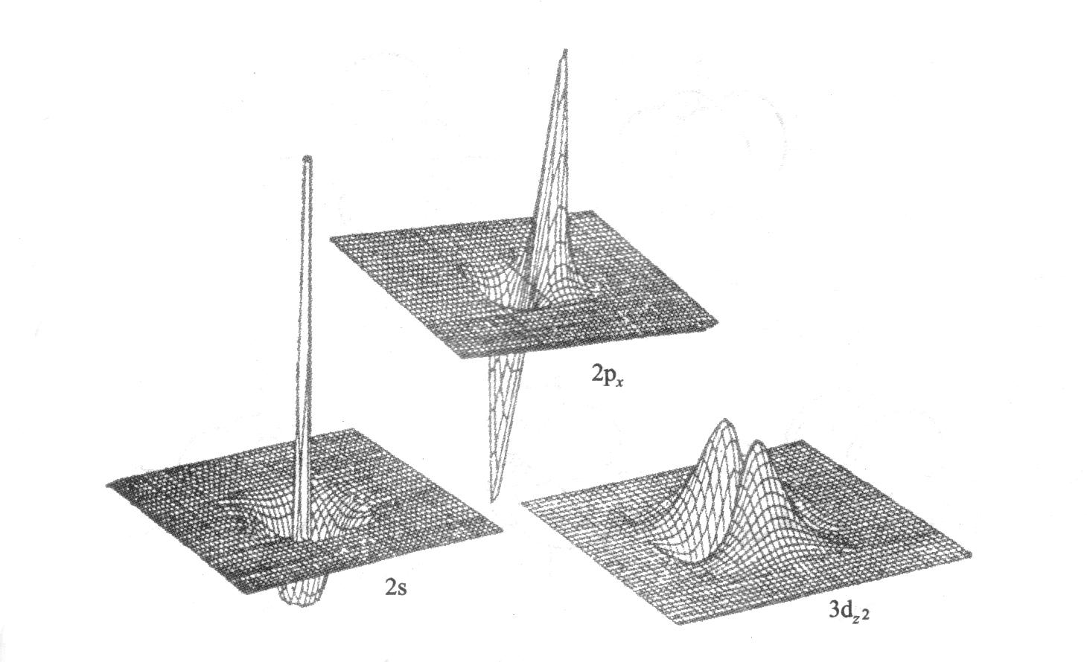
(5) 网格立体图
指某一个截面上 或 的值用网格的起伏表示
截面常取过原子核的平面

